Slide 1

日本内科学会認定JMECC指導者講習会
JMECC
（Japanese Medical Emergency Care Course）
Instructor Course
一般社団法人 日本内科学会
2022年更新（ver.1.0.1）

Slide 2
JMECC
（Japanese Medical Emergency Care Course）
Instructor Course
概 論

Slide 3
JMECC指導者講習会の目的
◎ JMECCにおいて
“コース目標を達成するための指導ができる”
インストラクターを育成する
◎ 「ICLS」や「JMECC」のコースの再学習ではない

Slide 4
日本救急医学会認定 ICLS 講習会
突然の心停止に対する最初の10分間の
チーム蘇生ができる。
心停止
日本内科学会認定 JMECC
（Japanese Medical Emergency Care Course）
日常臨床で遭遇する予期せぬ容態悪化に対応する能力を実践型教育によって習得する。
緊急を要する急病
予期せぬ心停止
出展：JMECC学習の手引き・指導要綱 & JMECC設立趣旨 https://jmecc.net/about/
Notes:
説明例：
日本救急医学会認定ICLS講習会は「突然の心停止に対する最初の10分間のチーム蘇生ができる。」ことが目的の講習会です。
日本内科学会認定JMECCは、これに加えて、「日常臨床で遭遇する予期せぬ容態悪化に対応する能力を実践型教育によって習得する。」ための実践型教育講習会です。
JMECCでは、１日かけて心停止、緊急を要する急病、予期せぬ心停止に対する対応をoff the job trainingとして体験していただきます。
JMECCの成り立ちについては、日本内科学会内科救急診療指針2016に詳しく書かれていますので、後ほど読んでみてください。

Slide 5
コース目標を達成するための
指導ができるには
◎ 「ICLS」「JMECC」のコース目標を理解する
◎ コースにおけるインストラクターの役割を理解する
◎ コースにおけるインストラクターの指導内容と
指導方法の「重要性」を理解する
◎成人教育技法を用いて効果的な指導を実践する

Slide 6
JMECC指導者講習会プログラム

Slide 7
JMECC
（Japanese Medical Emergency Care Course）
Instructor Course
プレテスト 解答と解説

Slide 8
１．『呼吸がない』と判断するのはどれか．1つ選べ．
(a) 起座呼吸
(b) Biot呼吸
(c) 死戦期呼吸
(d) Kussmaul呼吸
(e) Cheyne-Stokes呼吸
解答 (c)
開会式 死戦期呼吸
死戦期呼吸は正常な呼吸と判断せず「呼吸なし」として判断する．
また，死戦期呼吸は一般的に不規則で大きな呼吸とされるが正確な判断が難しいことがある．
内科救急診療指針2022 P15
改訂第4版ICLSコースガイドブック P52

Slide 9
２．質の高い胸骨圧迫の組み合わせで正しいのはどれか．1つ選べ．
(a) 場所 ---------- 胸骨の上半分
(b) 速さ ---------- 90/分
(c) 深さ ---------- 7 cm
(d) 中断時間 ------ 12秒
(e) 圧迫解除 ------ 完全にもとの位置
解答 (e)
一次救命処置 質の高い心肺蘇生
効果的な胸骨圧迫 ① 胸の中央部 (胸骨の下半分)
② 強く (約5cmで6cmを超えない)
③ 速く (100～120回/分)
④ 圧迫解除は確実に：完全にもとの位置
⑤ 中断時間は最小限 (10秒以内) に
内科救急診療指針2022 P15 改訂第4版ICLSコースガイドブック P52-57

Slide 10
３．AEDについて正しいのはどれか．1つ選べ．
(a) AEDが到着したら速やかに電源を入れる．
(b) 心電図解析中も絶え間ない胸骨圧迫を行う．
(c) ショック後に速やかに呼吸と循環を確認する．
(d) ショックが指示されたら速やかに放電ボタンを押す．
(e) ショック適応なしの場合には速やかにパッドを剥がす.
解答 (a)
一次救命処置 AED
(a) ○
(b) × AEDが心電図解析開始後は患者に触れず，音声メッセージの解析結果に従って行動する．
(c) ×ショック施行後は脈拍触知することなく，直ちに胸骨圧迫を再開しなければならない．
(d) × ショック施行前には，周囲の安全を確認して，放電ボタンを押す．
(e) × ショック適応なしの場合もパッドは継続して貼付し続け、2分後の心電図解析・電気ショックに備える．
改訂第4版ICLSコースガイドブック P61-64

Slide 11
４．経鼻カニューレから2 L/分で酸素を投与する際に想定される吸入気酸素濃度〈FiO₂（%）〉はどれか．1つ選べ．
(a) 21
(b) 24
(c) 28
(d) 36
(e) 50
解答 (c)
気道管理 酸素投与
経鼻カニューレによるおおよその吸入気酸素濃度〈FiO₂（%）〉は，20＋｛酸素流量（L/分）×4｝で求められる． 従って28%がおおよその目安となる。
改訂第4版ICLSコースガイドブック P65-69

Slide 12
５．エアウェイを用いた気道確保について正しいのはどれか．1つ選べ．
(a) 経口エアウェイは意識清明な患者に用いる．
(b) 経口エアウェイのサイズは鼻翼から耳朶までの長さとする．
(c) 経鼻エアウェイを顔面外傷患者に用いる．
(d) 経鼻エアウェイの先端が咽頭に達したら反転させる．
(e) 食道閉鎖式エアウェイ（ツーウェイチューブ）は送気時に胸郭の挙上を確認する．
解答 (e)
気道管理 エアウェイ
内科救急診療指針2022 P350
改訂第4版ICLSコースガイドブック P79-83
JMECC指導要綱 P14

Slide 13
６．気管挿管後の対応について正しいのはどれか．1つ選べ．
(a) 胸骨圧迫と同期して30:2で換気する．
(b) まず心窩部，次いで左右の呼吸音を聴診する．
(c) 食道挿管検知器が直ちに膨らめば食道挿管を疑う．
(d) 気管チューブ固定のため胸骨圧迫を20秒間中断する．
(e)バッグ・バルブ・マスクで換気した時のバッグの抵抗から
気道確保を確認する．
解答 (b)
気道管理 気管挿管
(a) × 気管挿管後は非同期で，1分間に10回程度の換気を行う．
(b) ○ 聴診―まず心窩部，次いで呼吸音を確認する (3点または5点聴診)．
(c) × 食道挿管検知器（esophageal detector device: EDD）は、食道挿管では膨らみが遅延する．チューブが気管内にあれば速やかに膨らむ．
(d) × 気管挿管に伴う胸骨圧迫の中断は10秒以内にすべきである．
(e) × バッグ・バルブ・マスクで換気した時のバッグの抵抗からだけでなく，身体診察（視診・聴診）による確認と補助器具を使用した確認とで確実に行う．
改訂第4版ICLSコースガイドブック P84－93 JMECC指導要綱 P10-P12

Slide 14
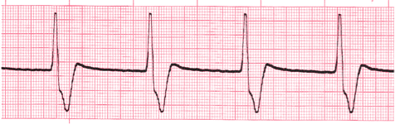
７．入院患者さんの心電図モニタ波形が洞調律から変化した【図１】．急いでベッドサイドに駆けつけ肩をたたいて大声で名前を呼んだが反応はない．院内緊急コードを発動し蘇生処置に必要な物品を集めるよう指示した．
次に行う対応として最も適切なのはどれか．1つ選べ.
(a) 原因検索
(b) 静脈路確保
(c) 電気ショック
(d) 呼吸と脈拍の確認
(e) バッグ・バルブ・マスクでの人工呼吸
【図1】心電図モニタ波形
解答 (d)
除細動・モニタ波形診断 PEA
まず心停止かどうかを確認し，心停止であればPEAと判断して胸骨圧迫を開始し，物品がそろえばアドレナリン1mg静注を指示する．
内科救急診療指針2022 P347 改訂第4版ICLSコースガイドブック P23-28 P115-116

Slide 15
８．チーム蘇生について適切なのはどれか．1つ選べ．
(a) 自己犠牲の精神を忘れない．
(b) 記録係は活動経過を寡黙に記録する．
(c) リーダーの指示は直ちに疑義なく実行する．
(d) 蘇生アルゴリズムは職種ごとに用意されている．
(e) 蘇生中/終了後に自分たちの活動内容を振り返る．
解答 (e)
心停止への対応① チーム蘇生
(a) × お互いが役割を果たせているかを評価し，困難であれば交代や助言などの助け合いを行う自己評価も大切，できないことや疲れは言葉に出して告げ，蘇生の質を保つ．
(b)(c)× 質の高いチーム蘇生を円滑に行うためには，リーダーシップとチームワークが重要となる．リーダーからの一方通行でなく，チームメンバー全員が助け合うことで蘇生活動の質を高められる．
(d) × 蘇生チームのメンバー，職種にかかわらず共通のアルゴリズムを理解し訓練を積んでいることが望ましい．
(e) 〇 蘇生中/終了後に蘇生チーム内の活動内容評価（振り返り）を共有することは，活動の質を高めるだけでなく，ストレスマネージメントにもつながる．
改訂第4版ICLSコースガイドブック P39-41 JMECC指導要綱 P20-22

Slide 16
９．救急患者（非心停止）に対する系統的アプローチについて誤っているのはどれか．1つ選べ．
(a) 視診を含めた第一印象をまず評価する．
(b) 心停止とは異なる初期・二次ABCD評価を用いる．
(c) 末梢動脈の拍動を触診することで循環を確認する．
(d) 患者の名前を尋ねることは初期ABCD評価に役立つ．
(e) 二次ABCD評価ではバイタルサインなど客観的指標を評価する．
解答 (b)
内科救急総論 系統的アプローチ
(a) ○ 視診を含めた第一印象で重篤かどうかの判断をすることは重要である．
(b) × 非心停止傷病者に対しても心停止時と同様迅速かつ簡便で要点を押さえた系統的アプローチを用いることが重要である．
(c) ○ 末梢動脈の拍動を触診することで簡便に循環の障害の有無を評価できる．
(d) ○ 救急患者では，迅速に鑑別診断を行う必要があるため，冗長な病歴聴取は不適切である．患者の名前を尋ねるなどの会話の状態から気道，呼吸，換気の障害の有無を評価できる．
(e) 〇 二次ABCD評価は患者の客観的情報を基に病状の評価を行い，対応法を決定できる.
内科救急診療指針2022 P2－12

Slide 17
１０．50歳の男性．胸痛を主訴に救急外来を受診した．
第一印象：胸痛を訴え，苦しそうで，重症．
気道：会話可能で開通．呼吸：頻呼吸．循環：橈骨動脈の拍動は触れる．
呼吸数20 /分．脈拍56 /分，整．血圧140/80 mmHg．SpO₂ 90％（室内気）．
12誘導心電図：V1-V4誘導でST上昇を認める．
看護師により経鼻カニュラで4 L/分の酸素が投与されSpO₂ 97%となり，静脈路は確保され心電図モニタが装着されている．薬物アレルギーと禁忌薬物とは特にない．シルデナフィル（バイアグラ®）の服用歴はない．次に行う対応として最も適切なのはどれか．1つ選べ．
(a) 経皮ペーシング
(b) 塩酸モルヒネ静注
(c) 硫酸アトロピン静注
(d) 硝酸薬の口腔内噴霧
(e) カルディオバージョン
解答 (d)
心停止への対応② 急性冠症候群
ACSを疑う患者に対しては，12誘導心電図などの検査をまず行う．酸素，アスピリン，硝酸薬，モルヒネ投与といった初期治療を開始する．モルヒネは硝酸薬投与でも胸痛が持続する場合に適応となる．本患者のバイタルサインは安定しているため徐脈に対してのアトロピンや経皮ペーシングの適応はない．
内科救急診療指針2022 P168-169

Slide 18
１１．敗血症性ショックについて正しいのはどれか．１つ選べ．
(a) 線溶亢進型DICをきたす．
(b) 低容量性ショックに分類される．
(ｃ) 血液培養は抗菌薬投与前に行う．
(d) SpO2が100%を維持するように酸素投与を行う．
(e) アドレナリンは血管作動薬の第一選択薬である．
解答 (c)
心停止の対応② 敗血症
(a)× 線溶抑制型（凝固亢進型）を呈する．
(b)× 血液分布異常性ショックである．
(c)○ 抗菌薬投与前に、contaminationの可能性も考慮して、2 セット以上採取することが勧められる 。
(d)× 成人敗血症患者の呼吸管理において、SpO2は常に100%が必須というわけではない.
（但し、循環動態が安定していない場合，重度の貧血，あるいは感染症による代謝亢進など、酸素需給バランスが崩れている可能性が存在する状況ではこの限りではない）.
(e)× ノルアドレナリンまたはバゾプレッシンを使用する．
内科救急診療指針2022 P279-287

Slide 19
１２．気管支喘息発作で中等度と判断できる呼吸困難の所見はどれか．1つ選べ．
(a) 動くと息苦しい
(b) 苦しいが横になれる
(c) 苦しくて横になれない
(d) 苦しくて動けない
(e) 呼吸減弱
解答 (c)
心停止の対応② 気管支喘息
発作の重症度は，臨床症状，SpO₂等で判定する．大まかな臨床症状としては，呼吸困難はあるが横になれる程度は軽度，苦しくて横になれない，会話はかろうじて可能な程度は中等度，苦しくて歩行不能，会話も困難な程度は重度，チアノーゼ，意識障害，喘鳴が聴取されない程度は呼吸停止切迫と判断される．
呼吸補助筋の使用や胸骨上部陥没は呼吸不全の徴候であり，中等度以上の喘息発作で認められる．
内科救急診療指針2022 P150-157

Slide 20
１３．発症4.5時間以内の脳梗塞患者に対するrt-PA（アルテプラーゼ）静注療法の適応はどれか．1つ選べ．
(a) PT-INR 1.8
(b) 血糖430 mg/dL
(c) 血小板 9万/μL
(d) 血圧180/100 mmHg
(e) 14日前の脳梗塞既往
解答 (d)
心停止の対応② 脳梗塞
内科救急診療指針2022 P146

Slide 21
１４．急性薬物中毒について正しいのはどれか．1つ選べ．
(a) 確定診断は尿定性検査で行う．
(b) 治療は原因物質の確定後に開始する.
(c) 抗コリン薬中毒は流涎と縮瞳をきたす．
(d) 意識障害はAIUEOTIPSで鑑別を進める．
(e) 胃洗浄は致死量の薬物摂取後2時間までに開始する．
解答 (d)
心停止の対応② 急性薬物中毒
(a) × 尿定性検査の例として薬物中毒検出用キット（SIGNIFYTMER）は，尿中薬物を検出する定性検査であり，中毒か否かを判定することはできない．
(b) × 「トキシドローム」の所見に基づき原因物質が確定する前から治療を開始できる場合がある．
(c) × 流涎や縮瞳は，有機リン中毒などで認められ，一般的にコリン作動薬のムスカリン様作用で生じる所見である．
(d) 〇 意識障害を呈する疾病は薬物中毒だけでないため，必ずその他の疾患も鑑別する必要がある．AIUEOTIPSなどの語呂合わせも意識障害の鑑別に役立つ．
(e) × 胃洗浄の適応は致死量を摂取し，かつ摂取後1時間以内である．
内科救急診療指針2022 P312-317

Slide 22
１５．アナフィラキシーショックについて誤っているのはどれか．1つ選べ．
(a) 急速輸液を行う．
(b) アドレナリン筋注を行う．
(c) 輪状甲状靱帯穿刺/切開を準備する．
(d) 喉頭浮腫に対してβ₂刺激薬吸入を行う．
(e) 遅発反応に備えて抗ヒスタミン薬と副腎皮質ステロイドの全身投与を行う．
解答 (d)
心停止の対応② アナフィラキシーショック
(a) ○
(b) ○ アドレナリン0.01mg/kg(成人最大投与量0.5mg）を15－30分おきに大臀筋や大腿四頭筋外側などに筋注する
(c) 〇
(d) × 喉頭浮腫に対してβ₂刺激薬吸入は無効である．
(e) ○
内科救急診療指針2022 P299-303

Slide 23
JMECC
（Japanese Medical Emergency Care Course）
Instructor Course
成人教育技法、フィードバックについて

Slide 24
JMECCインストラクター
◎ 成人教育手法を用いて効果的に指導する。
◎ JMECC指導要綱を遵守する。
◎ JMECCを指導できる。
◎ 学校の先生ではない。

Slide 25
指導者講習会の内容
成人教育
話し方
説明の仕方
資器材
準備と扱い
ＢＬＳ・ＡＬＳ
内科救急
シミュレーション
JMECCインストラクター
インストラクターにすべての要素が必要です

Slide 26
JMECC受講者
医師です。
  様々な領域の多様な受講者です。
    すでに様々な経験をしています。
    社会的な地位の高い受講者もいます。
    比較的高齢の受講者・・・人生の先輩もいます。
    一方で研修医もいます。

Slide 27
成人教育
◆ “一方的に情報を伝達する” 指導ではない。
◆ “受講者の学習を促進する” 指導を実践する。
◆ 学習目標を明確に提示する。
◆ 受講者の知識や経験を尊重する。
◆ 効果的なフィードバックを実践する。

Slide 28
成人教育
◆否定的な言動や威圧的態度をとらない。
◆時間を有効的に活用する。時間を厳守する。
・「目的」－「実習」－「まとめ」
◆ 受講者の実習に多くの時間を費やす。
・良い体験
・良い印象
・説明より実習
記憶の定着率が高い

Slide 29
JMECCインストラクターとして
◆指導要綱・テキストを遵守する。
◆指導内容を熟知する（事前学習を行う）。
◆誤りを教えたり、誤魔化してはいけない。
◆不用意なボディタッチや威圧的言動を避ける。
◆解説や自らの経験談に終始しない。
◆病態や治療方法に関して検討・議論することを
目的としない。
◆時間を厳守する。

Slide 30
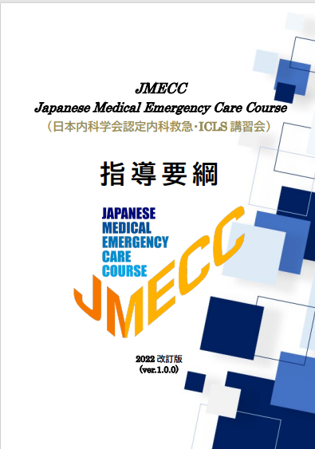

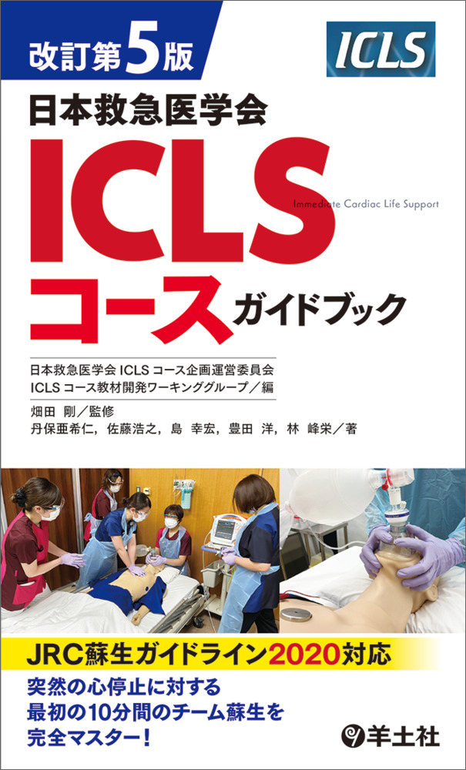

事前学習は大切です
◆JMECC指導要綱・指導内容を熟知する。
・日本内科学会 内科救急診療指針2022 （2022年日本内科学会/総合医学社）
・日本救急医学会 ICLSコースガイドブック 改訂第5版 （2022年羊土社）
・日本救急医学会 ICLS指導者ガイドブック 改訂版 （2022年羊土社）
JMECC教材映像の反復視聴 （WebにてID・PW必要）

Slide 31
インストラクターとしては失格！
しゃべりすぎる。説明しすぎる。
不用意に自分の経験談を語る。
不勉強
  ×テキストや指導要綱を見ながら指導する。
不誠実
  ×わからないことをごまかす、はぐらかす。

Slide 32
JMECC 指導の“Tips”！
■ 受講者と向き合う －「アイコンタクト」
■ 目的を明確にする
■ 正しい事を伝える
■ 受講者の五感を駆使しつつ指導する
■ 受講者の背景や基礎知識を把握しながら指導する
■ 受講者の理解度を確認しながら指導する
■ 効果的に質問をする －「双方向的」・「参加型」
■ 重要な点は説明を繰り返す
■ 時間を守る
JMECCの成否は、Instructorに依存！

Slide 33
JMECC指導のポイント
・ 受講者自身の気づきを利用する。
  ・ 受講者自身の気づきを促す。
・ 指導方法に「正解」はない。
・ 指導要綱を熟知し、遵守する。
Notes:
説明例：受講者の経験を尊重しましょう。
受講者自身の気づきを利用する。
受講者の経験に応じた説明と指導。
受講者自身の気づきを促す。
相手に応じた使い分け
Positive feedback vs. Negative feedback
理解度に応じた使い分け
知識伝達 vs. 自己学習支援
指導内容に応じた使い分け
個別のfeedback vs. 全体へのfeedback
指導方法に「正解」はありません。
指導者自信の「気づき」をもとにして指導を。

